Slide 1

在线网络演化可视化系统
小组成员：
何承民
郭炳辉
刘安
指导老师：王邦

Slide 2

目 录
总体设计
CONTENTS
界面展示
模块设计
总结

Slide 3
01
总体设计

Slide 4
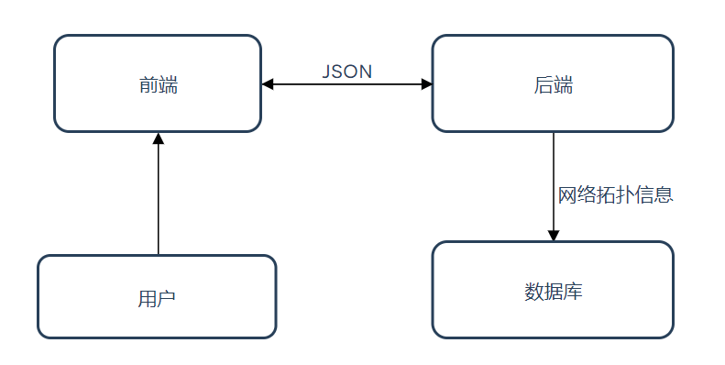

Slide 5
02
界面展示

Slide 6
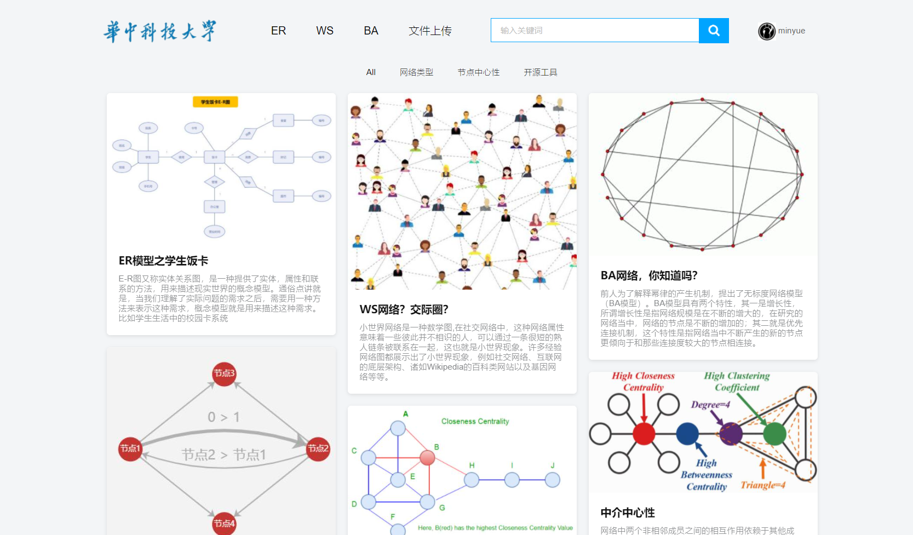

Slide 7
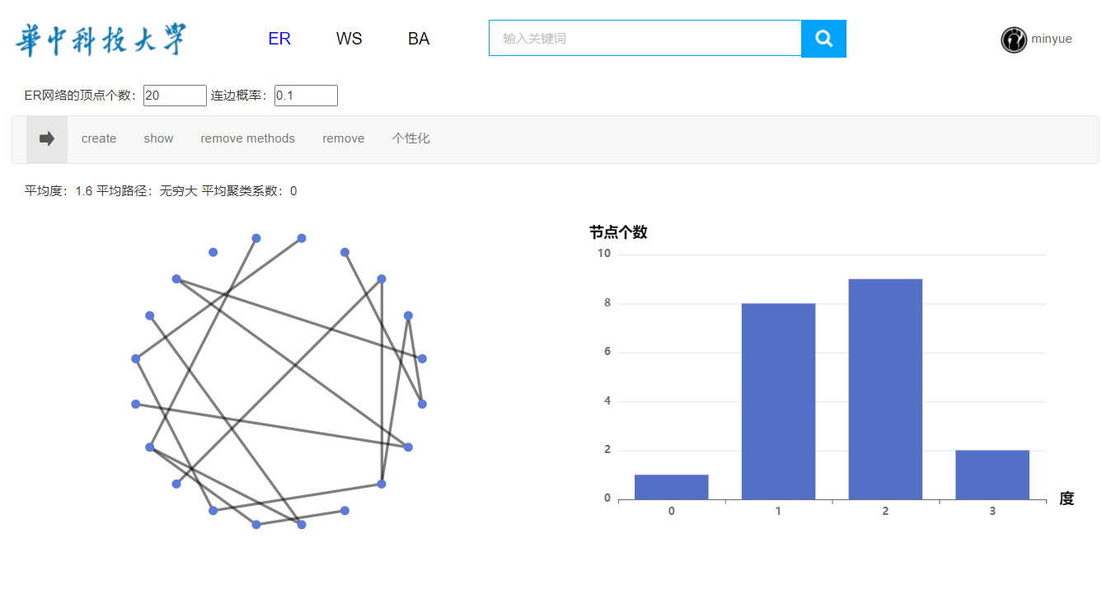

Slide 8
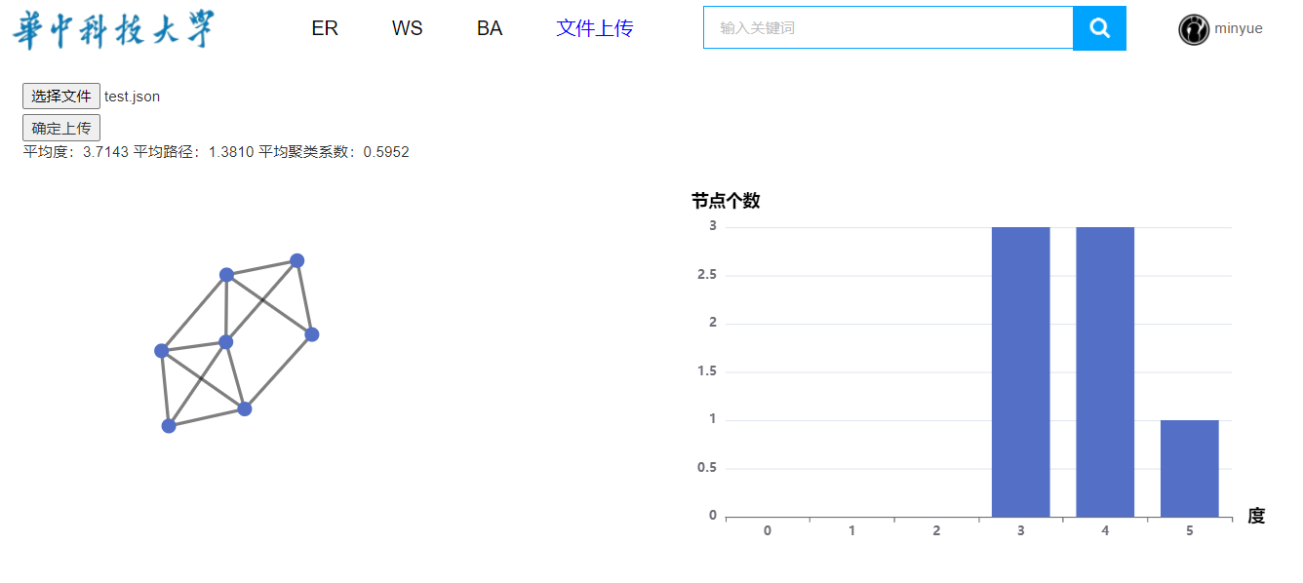

Slide 9
03
模块设计

Slide 10
01
02
03
04
前端
前后端交互
后端
数据库设计

Slide 11
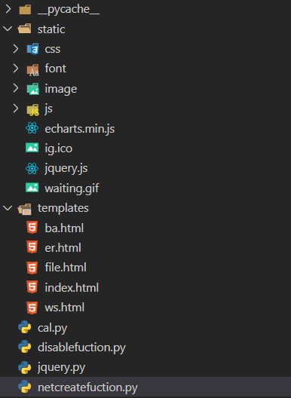


文件架构
图库设计
bootstrap

Slide 12
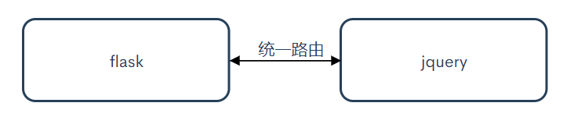
Jquery：通过 HTTP GET 请求载入 JSON 数据。
Flask： 在同一端口下接受数据，处理数据，返回数据

Slide 13

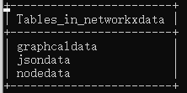
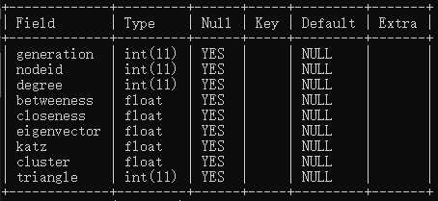
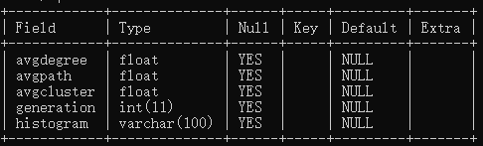
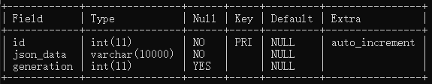
为满足时间旅行，数据库存放每一代图的拓扑结构，节点属性等信息
Jsondata： 存储每一代图的拓扑信息
Graphcaldata： 存放图的属性信息
Nodedata： 存放图中的节点信息
Generation：为连接各个表的主键

Slide 14

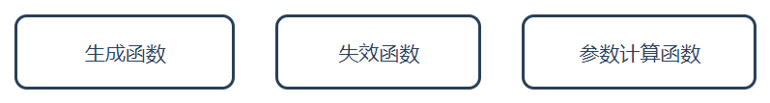
利用networkx中的封装函数设计对应的功能函数
WR_xxdos_graph(n,p) 生成图，清除jsondata之前的数据，并写入新的生成数据
# n:ER网络的顶点个数 p:连边概率
WR_degreedisable() 度失效当前数据库jsondata最大generation图，清除jsondata之前的数据，并写入新的失效数据
计算相关节点连边的相关数据参数，写入Graphcaldata，Nodedata

Slide 15
04
总结

Slide 16
谢谢您的观看！

